Slide 1
นักเรียน นิสิต นักศึกษาในศตวรรษที่ 21 การพัฒนาการเรียนการสอนสู่ความเป็นนานาชาติ
กษมา วรวรรณ ณ อยุธยา

Slide 2
Exclusive to Inclusive Education

Slide 3
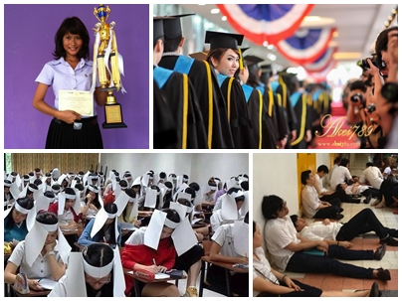
From Quality for Some to Quality for all

Slide 4
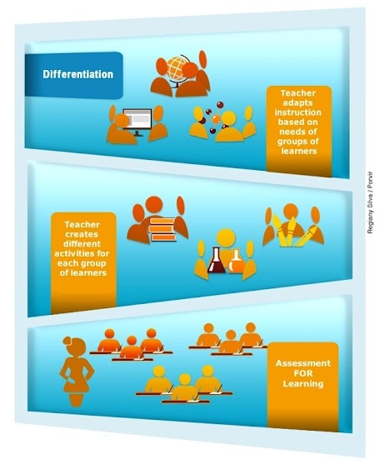
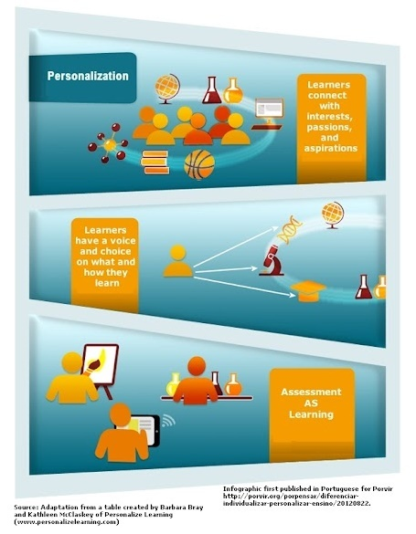
From Standardized to Personalized Learning

Slide 5
Transition from Education to Work
How can we prepare
students for jobs that
have not been created?

Slide 6
ความต้องการของผู้ว่าจ้าง
คุณสมบัติ | ต่างประเทศ | ไทย
คิดวิเคราะห์ | 1 | ปานกลาง
เทคโนโลยี | 2 | ปานกลาง
ทำงานเป็นทีม | 3 | ปานกลาง
ความคิดสร้างสรรค์ | 4 | ปานกลาง
ทำงานในความหลากหลาย | 5 | ไม่มี
วินัย คุณธรรม จรรยาบรรณ | 8 | สูง

Slide 7
SCG : ASEAN Business Leader
ตั้งเป้าหมายตั้งแต่ 2006
เคยเข้าไปลงทุนตั้งโรงงาน แต่ล้มกลับมา
ปรับกลยุทธ์ส่งทีมการตลาดและสินค้าพื้นฐานไปให้ได้องค์ความรู้
วิจัยและพัฒนาสินค้ากลุ่ม High Value Added Products and Services สร้างแบรนด์ SCG
หาพาร์ตเนอร์ที่ดี
เมื่อมีผู้บริโภคเพียงพอ จึงตั้งโรงงานโดยลงทุนเอง หรือเทคโอเวอร์ (ปัจจุบัน 57 บริษัท)

Slide 8
SCG : ASEAN Business Leader
ต้องเชื่อมโยงเศรษฐกิจ สังคมและสิ่งแวดล้อม
เตรียมความพร้อมคนงานต่อการขยายงานในอนาคต
พัฒนา SCG staff ในแต่ละท้องถิ่น โปรโมทให้ขึ้นรับงานแทนคนไทย
เน้นสื่อสารข้ามวัฒนธรรม และการทำ CSR
วารสาร SCB BIZ Circle มิ.ย.-ก.ย. 2556

Slide 9
ลามิน่า : รางวัล Sasin Business Award ครั้งที่ 8 คิดเหนือกว่า กล้าลงมือทำ
เริ่มจากทำ Project ฟิลม์ติดรถยนต์
ตอนเรียนปริญญาโท
แข่งด้วยความเป็นผู้นำ 4 ด้าน นวัตกรรม มาตรฐานบริการ ข้อเท็จจริง การตอบแทนสู่สังคม
สัมภาษณ์ คุณจันทร์นภา สายสมร
วารสาร SCB BIZ Circle มิ.ย.-ก.ย. 2556

Slide 10
THANN : Sasin Business Award ครั้งที่ 8 สร้างสรรค์ และวาง positioning ชัดเจน
เน้นกลุ่มลูกค้า High End ในประเทศและเวทีโลก
พัฒนาผลิตภัณฑ์ใหม่ๆ ด้วยสมุนไพรที่ไม่มีใครใช้มาก่อน (ใบชิโสะ รำข้าว) พร้อมนาโนเทคโนโลยี
นำเสนอแพ็คเกจจิ้งด้วยความเป็นสากล
เครือข่าย 24 ประเทศทั่วโลก
ขยายจากสปาสู่ร้านอาหารสุขภาพและผลิตภัณฑ์ตกแต่งบ้าน
สัมภาษณ์คุณฐิติภัณฑ์ ศุภภัทรานนท์
วารสาร SCB BIZ Circle มิ.ย.-ก.ย. 2556

Slide 11
โรงพยาบาลสัตว์ทองหล่อ : Sasin Business Award ครั้งที่ 8
จากคลินิกเล็กทีมงาน 12 คนพัฒนา
สู่โรงพยาบาลสัตว์ 24 ชั่วโมง รองรับสัตว์ป่วยใน สัตว์ป่วยนอกได้วันละ 500 ตัว
มี 8สาขา เชื่อมต่อด้วยระบบคอมพิวเตอร์ รับบริการได้ทุกแห่ง
บริการได้มาตรฐานสากล มีสัตว์แพทย์ชำนาญเฉพาะโรค
สร้างแบรนด์ Mr.Choice อาหารสัตว์ ตัดขน แท็กซี่รับส่ง Pet City

Slide 13
ความเป็นนานาชาติ : ความชำนาญในวิชาชีพ Disciplining Mind/Mastery
รู้จริง ทำได้จริง มีจรรยาบรรณในวิชาชีพ
มีPassion ขวนขวายมุ่งมั่นพัฒนาอย่างไม่หยุดยั้ง
สามารถนำความรู้มาประยุกต์ใช้ในบริบทที่ต่างไป
สามารถพัฒนาไปสู่ความเป็นผู้นำทางวิชาชีพ
พัฒนานวัตกรรม สร้างองค์ความรู้ใหม่ จดสิทธิบัตร เป็นแบบอย่างให้ผู้อื่น

Slide 14
Bloom’s Revised Taxonomy

Slide 15
ความเป็นนานาชาติ : ความคิดสร้างสรรค์ Creativity and Innovation
Knowledge | Skills | Attitudes/Values/Ethics
Think and work creatively with others | Think creatively | Think creatively
Know ideas creation techniques. | Create new and worthwhile ideas | Be open to new ideas
Know past creativity, across national boundaries and cultures. | Be able to elaborate, refine, analyze and evaluate own ideas for improvement | Work creatively with others
 |  | Be open and responsive to diverse perspective
Know how to differentiate between terminal failures and problems to be overcome. | Work creatively with others | View failures as opportunities to learn and understand that innovation is a long term process of small successes and frequent mistakes
 | Develop, implement and communicate ideas to others effectively.
Understand barriers to creativity and innovations
 | Develop ideas into forms that have impact and be adopted
 |  | Show persistence in presenting and promoting new ideas

Slide 16
SCG : INNO PEOPLE
กล้าเปิดใจรับฟัง Open Minded
กล้าคิดนอกกรอบ Thinking out of the BOX
กล้าพูดกล้าทำ Assertive
กล้าเสี่ยงกล้าท้าทาย Risk Taking
กล้าเรียนใฝ่รู้ Eager to learn

Slide 17
ความเป็นนานาชาติ : สามารถคิดและทำงานกับผู้อื่น Collaborating Problem Solving
มีปฏิสัมพันธ์ และทำงานเป็นกลุ่มได้ดี
เห็นคุณค่า ใจกว้าง พร้อมรับฟังแง่มุมที่แตกต่าง/ขัดแย้ง
มีทักษะทางสังคม การแก้ปัญหาและการวางแผนที่จะสร้างความยอมรับในเป้าหมายของกลุ่มร่วมกันและวางแผนไปสู่เป้าหมาย โดยนำความแตกต่างของสมาชิกมาหลอมรวมเพื่อสร้างนวัตกรรมและเพิ่มคุณค่า
มีความอดทนต่อปัญหาและอุปสรรค ความมั่นคงทางจิตใจ สามารถเป็นแบบอย่างและสร้างแรงจูงใจให้สมาชิกในกลุ่มมุ่งมั่นไปสู่เป้าหมาย
รับผิดชอบและคำนึงถึงประโยชน์ของสมาชิก ของสังคมมากกว่าตนเอง

Slide 18
ความเป็นนานาชาติ : ความสามารถในการสื่อสาร Communication
ใช้ภาษาแม่และภาษาต่างประเทศได้ดีทั้งภาษาพูด ภาษาเขียน ภาษากายด้วยความเข้าใจสถานการณ์และบริบททางวัฒนธรรมต่างๆ
สามารถรับฟังและเข้าใจสาระที่สื่อสารทั้งทางตรงและทางอ้อมด้วยใจ ที่เปิดกว้างและไม่มีอคติ
สามารถนำเสนอความคิดเห็นอย่างได้ผลในกลุ่มผู้ฟังที่หลากหลาย (ถูกต้องไพเราะ โดนใจ ได้ใจ)
สามารถเข้าใจ ผลิต เลือกใช้ และนำเสนอสื่อและอุปกรณ์ประกอบ การสื่อสารหลายรูปแบบ (แผนที่ ภาพ ข้อมูล แผนภูมิ ฯลฯ)
Notes:
กว้าง

Slide 19
ความเป็นไทยในยุคโลกาภิวัตน์
เข้าถึง และเข้าใจในสาระสำคัญและคุณค่าแท้ของปัญญาไทยที่สั่งสมสืบทอดมา
ปรับเปลี่ยนวิธีคิดและกระบวนทัศน์ วิถีความเป็นอยู่ให้เหมาะสมกับยุคสมัยและบนพื้นฐานของความหลากหลายในวัฒนธรรมไทย
พร้อมสละประโยชน์ส่วนตนเพื่อประโยชน์ของชาติ

Slide 20
ความเป็นไทยในยุคโลกาภิวัตน์
พระธรรมปิฎก 2536 หรือ ค.ศ. 1993
โลกก้าวไกล แต่มนุษย์ไม่พบสันติสุข
ทิฐิ 3 ประการ :
ความพยายามจัดการธรรมชาติตามความปรารถนา
การกีดกัน แข่งขัน ระหว่างเพื่อนมนุษย์
การแสวงหาความสุขที่เกิดจากการเสพบำรุงบำเรอ

Slide 21
พุทธวิธีในการแก้ปัญหาเพื่อศตวรรษที่ 21
อารยธรรมใหม่สำหรับศตวรรษที่ 21 เพื่อสันติสุขที่แท้จริงและยั่งยืน
เปลี่ยนวิถีการพัฒนาสู่การอยู่ร่วมกับธรรมชาติอย่างเกื้อกูล อยู่ร่วมกับเพื่อนมนุษย์อย่างเมตตา และอยู่กับสัจธรรมด้วยปัญญา
วิทยาศาสตร์และเทคโนโลยีที่ไม่เอาเปรียบธรรมชาติ แต่เพื่อให้มีชีวิตที่เป็นอิสรภาพจากความติดขัดบีบคั้นและภัยธรรมชาติ
สังคมศาสตร์บนฐานความคิดที่ไม่แบ่งแยกมนุษย์ ไม่มุ่งครอบครอง แต่เพื่อร่วมมือและประสานกัน
มนุษย์ศาสตร์เพื่อความเพียรพยายามที่จะเข้าถึงคุณค่าสูงสุดของความเป็นมนุษย์

Slide 22
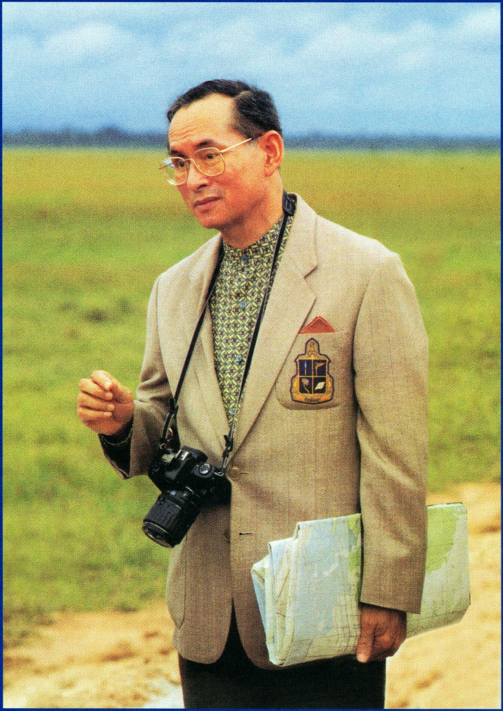
ความเป็นไทยในยุคโลกาภิวัตน์
หลักการทรงงานและปรัชญาเศรษฐกิจพอเพียง

Slide 23
โจทย์ที่ท้าทาย
How can the 20th Century Lecturers teach 21st Century Students?

Slide 24
อะไรคือพฤติกรรมของเรา
อ่านข่าวจาก websites
เริ่มการค้นหาทุกเรื่องผ่าน Search engine
ทำทุกอย่างผ่าน internet
ใช้ internet แต่สะดวกกว่าที่จะพิมพ์มาอ่าน พิมพ์มาตรวจแก้
สร้างสื่อ on line มี Blog ของตัวเอง
สื่อสารผ่าน social media message facebook line
ใช้อีเมล์ แต่มักโทรถามว่าอีเมล์ได้รับไหม
ทำได้หลายๆ อย่างพร้อมกัน
รำคาญพวกใช้มือถือเวลาเรียน

Slide 25
Net generation นักศึกษาผู้เติบโตพร้อมสื่อและไม่เคยสัมผัสโลกไร้ ICT
มีคอมพิวเตอร์ และมือถือ
เริ่มทุกอย่างจาก search machine
ใช้ internet ค้นหา วิจัย ทำการบ้าน
อ่านข่าวจาก websites
สร้างสื่อเอง มี blog
สื่อสารผ่าน facebook account line Instant messaging
ทำอย่างอื่นพร้อมกับส่ง message multitasking

Slide 26
คุณลักษณะของคนรุ่นใหม่
เชี่ยวชาญใน ICT แต่ไม่ถนัดการคิดวิเคราะห์ ประยุกต์ใช้
เบื่อการเรียนแบบนั่งรับฟัง แต่เรียนรู้ได้ดีจาก edutainment หรือการลงมือปฏิบัติจริงหรือสถานการณ์จำลอง
ไม่สนใจการนำเสนอเป็นทางการ แต่กระตือรือร้นที่จะแลกเปลี่ยนเรียนรู้ผ่าน social network
ไม่ชอบทำงานตามลำพัง แต่มีความสุขที่ได้ทำงานเป็นทีม

Slide 27
คุณลักษณะของคนรุ่นใหม่
ไม่ชอบระบบที่เยิ่นเย้อ มีกฎระเบียบรุงรัง มีขั้นตอน แต่พร้อมรับประเมินที่ชัดเจน ตรงประเด็น รวดเร็ว เป็นธรรม
ดูคล้ายมีสมาธิสั้น แต่สามารถทำอะไรหลายๆ อย่างพร้อมกันได้ดี
มีจิตอาสาที่จะร่วมแก้ปัญหาสังคม แต่มักมีปัญหาในการบริหารชีวิตตนเอง
ต้องการความสำเร็จที่มีความสมดุลระหว่างชีวิตและการทำงาน

Slide 28
เราจะปรับการเรียนเปลี่ยนการสอนอย่างไร
เชื่อมั่นในศักยภาพของนักศึกษาว่าสามารถเรียนรู้ได้ทุกคน
คำนึงถึงความแตกต่างระหว่างนักศึกษา และพัฒนา “ระบบนั่งร้าน” เพื่อช่วยพัฒนาต่อยอดให้นักศึกษาไปสู่เป้าหมาย
ฟื้นฟูระบบอาจารย์ที่ปรึกษาเพื่อเป็นระบบดูแล ช่วยเหลือนักศึกษาในบรรยากาศที่เป็นกันเอง เข้าถึงได้ง่าย

Slide 29
เราจะปรับการเรียนเปลี่ยนการสอนอย่างไร
ผสมผสานระหว่าง Standardized Learning และ
Individualized Learning มุ่งสนองความต้องการในการพัฒนาของผู้เรียนที่มีความต้องการพิเศษแต่ละคนโดยมีผู้สอนเป็นหลัก
Differential Learning มุ่งปรับการเรียนให้เหมาะสม กับกลุ่มผู้เรียนที่มีพื้นฐานต่างกัน โดยมีวัตถุประสงค์ร่วมกันและ มีผู้สอนเป็นหลัก
Personalized Learning มุ่งสร้างผู้เรียนที่จัดการการเรียนรู้ด้วยตนเอง กำหนดวัตถุประสงค์ เลือกสื่อและวิธีการ และสร้างเครือข่ายที่จะเกื้อหนุนการเรียนรู้

Slide 30
เราจะปรับการเรียนเปลี่ยนการสอนอย่างไร
เข้าใจและใช้ประโยชน์จากคุณลักษณะพิเศษของนักศึกษายุคใหม่
พยายามลดการบรรยาย เพิ่มการมีส่วนร่วมในการเรียนรู้ของนักศึกษา แต่ไม่ลดหย่อนความเข้มข้นของสาระ
เข้าใจในลักษณะ “ไม่อยู่นิ่ง” ของนักศึกษา แต่แก้ปัญหา ด้วยการปรับการเรียนการสอน
ใช้เทคโนโลยีที่นักศึกษาถนัดและชื่นชอบ แต่เน้นการปรับปรุงกระบวนการการแสวงหาข้อมูล วิเคราะห์ ประยุกต์ พัฒนาต่อยอด

Slide 31
เราจะปรับการเรียนเปลี่ยนการสอนอย่างไร
รับฟัง ส่งเสริมให้มีส่วนร่วมและได้ลงมือทำงานเพื่อแก้ปัญหาที่มีความหมายด้วยตนเองหรือเป็นทีมจนสำเร็จ
(ที่จอดรถ vs สนามกีฬา ร้านกาแฟ vs ที่ทำกิจกรรม)
เสริมความเข้มแข็งของกระบวนการกลุ่มโดยเฉพาะการทำงานในรูปแบบสหวิทยาการ ข้ามวัฒนธรรม ในทีมงานที่มีองค์ประกอบที่หลากหลาย Collaborative Problem Solving

Slide 32
เราจะปรับการเรียนเปลี่ยนการสอนอย่างไร
ส่งเสริมให้นักศึกษาเสนอและสื่อสารผลงานด้วยวิธีการที่หลากหลาย เช่น ภาพยนตร์สั้น blogs youtube videos แต่มีความชัดเจนในเกณฑ์การประเมิน
มีข้อมูลป้อนกลับที่ทันท่วงที สร้างสรรค์ เป็นธรรม เน้นการให้กำลังใจเชิงบวกมากกว่าเน้นการแข่งขัน แต่ค่อยๆ ฝึกจิตใจ ให้มีความอดทน อดกลั้น มีสติ มีสมาธิ

Slide 33
From Questions to Concepts Interactive Teaching in Physics

Slide 34
Framework for 21st Century Partnership for Learning

Slide 35
บทบาทของมหาวิทยาลัยในการผลักดัน การเรียนการสอนเพื่อความเป็นนานาชาติ
กำหนดคุณค่าหลักของมหาวิทยาลัย เพื่อวางนโยบายที่ชัดเจน พร้อมเป้าหมาย ตัวบ่งชี้ที่ชัดเจนและท้าทาย
จัดทำกลยุทธในการขับเคลื่อนการเปลี่ยนแปลงในทุกมิติตลอดแนว ทั้งระยะสั้นและระยะยาว ไม่ใช่กำหนดเพียงโครงการเฉพาะกิจ
เลือกจุดเน้น และผลักดันขับเคลื่อนอย่างจริงจังทั้งมหาวิทยาลัย
จัดสรรงบประมาณมุ่งเป้าสำหรับโครงการตามกลยุทธ
มีกลไกกลั่นกรอง ติดตาม วิจัยและประเมินโครงการเพื่อเป็นข้อมูล ในการ “Support and Pressure”

Slide 36
บทบาทของมหาวิทยาลัยในการผลักดัน การเรียนการสอนเพื่อความเป็นนานาชาติ
ทุ่มเทคัดสรร และพัฒนาคณาจารย์เพื่อดำเนินการตามจุดเน้นให้ได้จริง แสวงหาและยกย่องคณาจารย์ที่มีผลงานเป็นแบบอย่างเพื่อขยายผล
ส่งเสริมการหลอมรวมพลังระหว่างคณาจารย์เพื่อพัฒนานักศึกษาร่วมกัน การถ่ายทอดประสบการณ์ระหว่างอาจารย์รุ่นเก่าและใหม่ การพัฒนาระบบอาจารย์ที่ปรึกษา
ส่งเสริมหลักสูตร งานวิจัย และโครงการที่มีความเป็นนานาชาติ เช่น joint degree program, joint ventures, English program, double degree
มี strategic partners ภายในมหาวิทยาลัย จากศิษย์เก่า จากภาครัฐเอกชน จากเครือข่ายมหาวิทยาลัยในประเทศและต่างประเทศ

Slide 37
บทบาทของมหาวิทยาลัยในการผลักดัน การเรียนการสอนเพื่อความเป็นนานาชาติ
สร้างสภาพแวดล้อมที่เอื้อต่อการเรียนรู้สู่ศตวรรษที่ 21 เช่น
ปรับห้องเรียนเป็น learning studio ยืดหยุ่น ปรับเปลี่ยนได้ง่าย มีพื้นที่และบรรยากาศที่กระตุ้นให้เกิดการสร้างสรรค์และทำงานร่วมกัน
ปรับเปลี่ยนห้องสมุดให้ Intellectual Gymnasium มีพื้นที่และเครื่องมือเพื่อหาความรู้ ทบทวน แลกเปลี่ยนเรียนรู้ รวมทีมสร้างสรรค์ นำเสนอ และเชื่อมโยงไปสู่ แหล่งเรียนรู้ที่หลากหลาย
เป็นแบบอย่างของสถาบันที่สะอาด เขียว ร่มรื่น ประหยัดพลังงาน พอเพียง พัฒนาตามหลัก universal design

Slide 38
บทบาทของมหาวิทยาลัยในการผลักดันการเรียนการสอนเพื่อความเป็นสากล
เลือกใช้เทคโนโลยีที่ช่วยยกระดับผลสัมฤทธิ์ในการเรียน เพิ่มประสบการณ์ในการเรียนรู้จากการปฏิบัติจริง ช่วยประเมินและวินิจฉัยความก้าวหน้าในการเรียนรู้ สนับสนุนการสื่อสารและ การทำงานร่วมกัน เสริมประสิทธิภาพในการบริหารและให้บริการ
ให้ความสำคัญแก่การพัฒนาตำราที่มีคุณภาพ course online สื่อการเรียนการสอน virtual museum
ปรับความสัมพันธ์กับชุมชนรอบข้างเพื่อเป็นแหล่งเรียนรู้ และฝึกประสบการณ์ และเป็นพันธมิตรในการดูแลคุณภาพชีวิต และความปลอดภัยของนักศึกษา

Slide 39
“การทำงานให้สำเร็จดีนั้น จำต้องมีหลักการที่แน่นอนเป็นเครื่องมือยึดถือและดำเนินการ... ข้อแรก จะต้องอ่านงานให้ออก... เมื่อทราบชัดแล้วจึงวางโครงงานและแผนการปฏิบัติงานให้พอเหมาะพอดี... ก่อนจะลงมือทำต้องทบทวนให้รอบคอบทั่วถึงอีกครั้ง การหยุดเพ่งพิจารณา ให้ถี่ถ้วนเสียก่อนนี้เป็นขั้นตอนที่สำคัญมาก เพราะจะช่วยให้มองเห็นทุกสิ่งทุกอย่างกระจ่างแจ้ง... จะช่วยให้ทำงานได้สำเร็จ... ไม่ติดขัดล่าช้า... เป็นการทุ่นเวลายิ่งกว่าที่จะรีบลงมือทำโดยไม่พิจารณาก่อน...”
บางตอนจากพระราโชวาทสมเด็จพระเทพรัตนราชสุดาฯ สยามบรมราชกุมารี มหาวิทยาลัยศิลปากร 27 ตุลาคม 2526

Slide 40
The POWER of a TEAM - Together Everyone Achieves More : The Rabbit and Turtle Modern Race Story

Slide 41
เอกสารอ้างอิงบางส่วน
ATCS : Assessment & Teaching of 21st Century Skills
The University of Melbourne, CISCO, INTEL, MICROSOFT
Partnership for 21st Century Skills: 21st Century Learning Environments
PISA 2015 :Draft Collaborative Problem Solving Framework March 2013
Teaching Strategies for the Net Generation, Ronald A. Berk, The John Hopkins University

